Slide 1
Prostorová analýza voleb úvodní hodina a seminář 1

Slide 2
Klíčové záležitosti
K dosažení známky alespoň E je potřeba alespoň 31 bodů
30 bodů = seminární práce
10 bodů = odevzdání všech úkolů
10 bodů = test (v poslední hodině, podrobnosti sdělí doc. Pink)

Slide 3
„střídání“ přednášek a seminářů
Na seminářích není vedena docházka, důležité je plnit úkoly
Na seminářích jsou zadávány úkoly
Odevzdání vždy den před následujícím seminářem

Slide 4
Organizace seminářů
Program v sylabu se může změnit v orientační
  Pokud nebude v předstihu uvedeno jinak, literaturu k seminářům čtěte PŘED seminářem
Dnes: příprava dat
7. 3. Kontrola dat a popisné statistiky
21. 3. Jak se liší volební podpora stran v prostoru a čase?
28. 3. Jak se dělá mapa? Práce s daty a práce s GISem.
18. 4. Proč se podpora stran v různých místech liší?
2. 5. „prostorové“ metody/ shrnutí & opakování
7. 5. rezerva

Slide 5
Semináře
K čemu jsou:
  Jak zjistit z agregovaných dat užitečné informace o volebním chování
    Prakticky využitelné zejména pro práci s volbami, ke kterým se nedělají průzkumy veřejného mínění
  Rozvoj dovedností v oblasti statistických metod
    Počítáme s tím, že něco umíte z podzimního kurzu
  Seznámení s „kartografickými“ metodami
  Zpracování analýz pro seminární práci
  OBSAH SEMINÁŘŮ ANI LITERATURY URČENÉ K SEMINÁŘŮM NEBUDE SOUČÁSTÍ ZKOUŠKY
    Osvojení si dovedností a znalostí bude otestováno seminární prací
    Literaturu rozhodně čtěte

Slide 6
Seminární práce
Cíl: popsat a vysvětlit rozdíly v podpoře kandidátů v senátních volbách
Jednotlivé kroky
  Popis volební podpory pomocí map
  Popis volební podpory pomocí deskriptivních statistik
  Popis vývoje volební podpory pomocí analýzy souvislosti s předchozími volbami
  Vysvětlení rozdílů v podpoře kandidátů v obcích pomocí regresní analýzy
PRO ZPRACOVÁNÍ PRÁCE BUDOU DŮLEŽITÉ JAK INFORMACE Z TOHOTO KURZU, TAK Z PODZIMNÍHO KURZU O KVANTITATIVNÍCH METODÁCH

Slide 7
Seminární práce
Jednotlivé kroky budou konkrétněji zadány na dalších seminářích
Finální práce bude kompilací úkolů + úvod, závěr, literatura, propojení jednotlivých částí vysvětlujícími pasážemi
V hodnocení bude také zohledněno, jakým způsobem byly vyřešeny výtky sdělené v hodnocení úkolů
Odevzdání 20. 5., v případě nedostatku bodů je možné práci přepracovat. Přepracované práce mají deadline 20. 6.

Slide 8
úkoly
Za účast na seminářích a za odevzdání všech úkolů získáte 10 bodů
Neodevzdání některého z úkolů = 0 bodů
Úkoly samotné nebudou nijak hodnoceny, jen vám přinesou zpětnou vazbu
  Odevzdaný úkol, který neřeší zadání, bude považován za neodevzdaný
Termíny odevzdání v sylabu (vždy jde úterní půlnoc před čtvrtečním seminářem)
Zadání úkolu bude zveřejněno vždy na konci semináře
Při zpracování úkolů můžete spolupracovat
Odevzdání úkolů vede k vyšší šanci vytvoření kvalitní seminární práce (a tedy k vyšší šanci na vyšší bodové hodnocení)

Slide 9
Nějaké otázky?

Slide 10
Jak nachystat data?

Slide 11
Data – volební výsledky
2 možnosti jejich zisku
  Volby.cz
  Otevřená data
  (žádost na ČSÚ – v případě dat, která nejsou v otevřených datech)
  Data za obce
  S okrsky je těžká práce
  Je známé jen aktuální vymezení okrsků
  https://volby.tmapy.cz/
  https://geoportal.cuzk.cz/(S(b01ot40jeylb2gpdapgd3mtk))/Default.aspx?lng=CZ&mode=TextMeta&side=dsady_RUIAN_vse&metadataID=CZ-00025712-CUZK_SERIES-MD_RUIAN-STATY-SHP

Slide 12
Volby.cz
Otravná manuální práce
Možnost obejít automatizovaným stahováním (tzv. webscrape)
Skript lze napsat v VBA/pythonu (excel) nebo v R
  To se tady učit nebudeme
  Pokud chcete stahovat data z volby.cz nebo z jiných serverů se systematicky uspořádanými tabulkami, pak se tato schopnost velmi hodí
  http://analystcave.com/web-scraping-tutorial/
  http://analystcave.com/excel-tools/excel-scrape-html-add/
  https://www.promptcloud.com/blog/how-to-use-excel-to-scrape-websites
  Kurz Volební data managment

Slide 13
Otevřená data
Součást serveru volby.cz
http://volby.cz/opendata/opendata.htm
https://volby.cz/opendata/se2018/se2018_opendata.htm
Obsahuje systematizovanou informaci o kandidujících subjektech (registry) a volebních výsledcích (okrsková data)
Stažení zazipované složky

Slide 14
Postup po senátní volby

Slide 15
Úprava excelového souboru
Vyfiltrovat svůj obvod
  Data – filtr – obvod – číslo obvodu
Vyfiltrovat druhé kolo
  Data – filtr – kolo – 2 – ctrl+a – ctrl+c – ctrl+n – ctrl+v
Souhrn dle obce
  Data – souhrn – u změny ve sloupci OBEC; použít funkci součet; označit všechny položky od VOL_SEZNAM, kromě KC – ok
Výsledek do nového sešitu
    ctrl+a – ctrl+c – ctrl+n – klepnout pravým do první buňky a vložit jako hodnoty
Upravit nový sešit
  Vložit sloupec za sloupec OBEC – nový sloupec pojmenovat „Celkem“– rozdělit sloupec obec (data – text do sloupců – oddělovač – mezera – ok) – seřadit dle celkem – smazat data v řádcích, které neobsahují slovo celkem - smazat prázdné sloupce, sloupce kde jsou jen nuly a sloupec celkem
  Přejmenujte sloupce HLASY01, ….,HLASYX podle jmen uvedených v registrech
ctrl+s – název: obvodN_II
  Před uložením přejmenovat také list
  Název sešitu krátký, bez mezer a diakritiky

Slide 16
V původním sešitu označit a smazat data za 2. kolo
Zrušit filtr za kolo
Upravit data za 1.kolo
Souhrn dle obce
  Data – souhrn – u změny ve sloupci OBEC; použít funkci součet; označit všechny položky od VOL_SEZNAM, kromě KC – ok
Výsledek do nového sešitu
    ctrl+a – ctrl+c – ctrl+n – klepnout pravým do první buňky a vložit jako hodnoty
Upravit nový sešit
  Vložit sloupec za sloupec OBEC – nový sloupec pojmenovat „Celkem“– rozdělit sloupec obec (data – text do sloupců – oddělovač – mezera – ok) – seřadit dle celkem smazat prázdné sloupce, sloupce kde jsou jen nuly a sloupec celkem
  Přejmenujte sloupce HLASY01, ….,HLASYX podle jmen uvedených v registrech
  Za název v každém sloupci přidejte „_2“
ctrl+s – název: obvodN_II
  Před uložením přejmenovat také list

Slide 17
Spojení 1. a 2. kola a přidání dalších dat
SPSS
Přidání dat
  Z předchozích voleb
  Ze sčítání lidu
  Z jiných zdrojů (MPSV, MŠMT, cokoli,…)

Slide 18
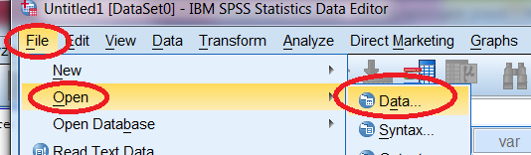
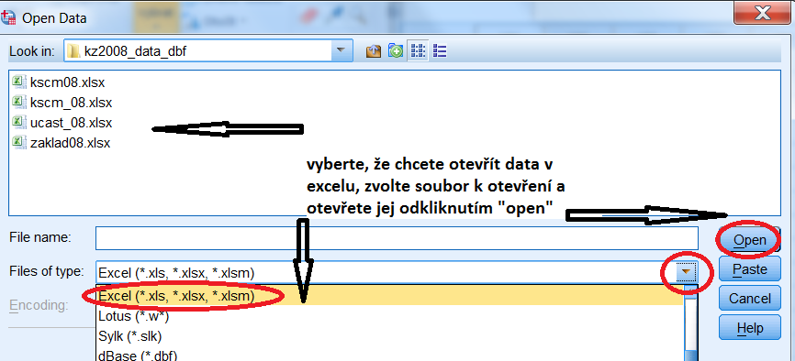
Otevřete soubory, které chcete propojit, v SPSS
Po otevření tabulek začněte se spojováním.

Slide 19
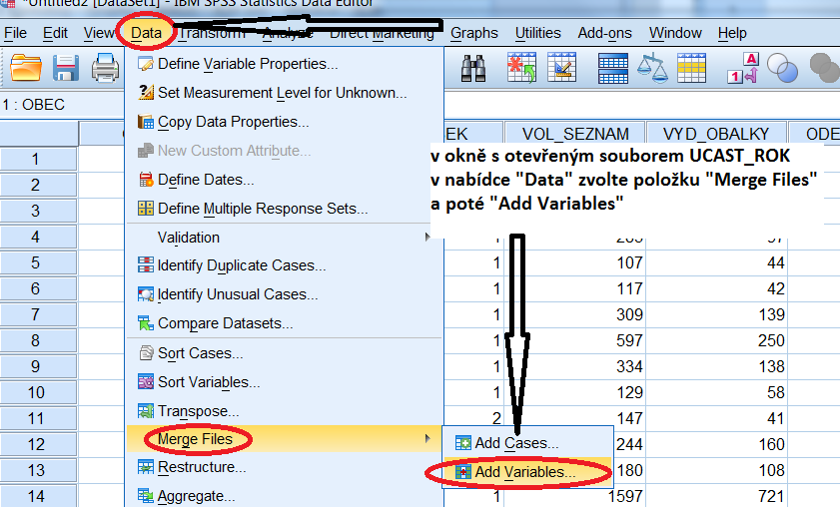
Spojení dat
Spojování začněte od 1. kola posledních voleb (v úkolu nejlépe od účasti v krajských volbách)

Slide 20
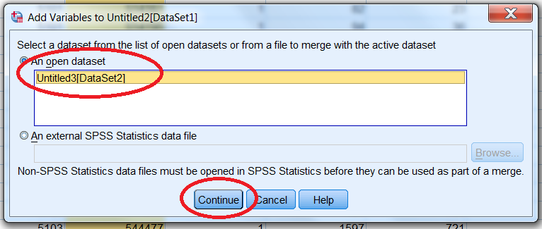
Vyberte

Slide 21
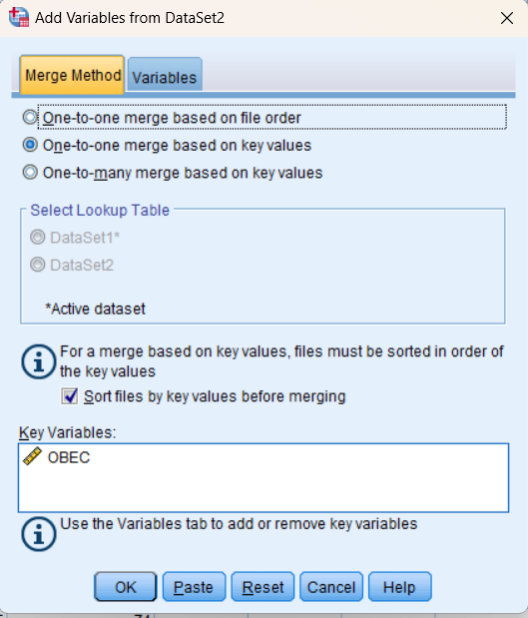

Slide 22
Postup po krajské volby

Slide 23
Úprava excelového souboru
Složka obsahuje 2 soubory kzt6 (účast) a kzt6p (hlasy pro strany)
Vyfiltrovat svůj kraj z tabulky kzt6
  Data – filtr – okres – vybrat čísla okresů
  Číselník okresů dle krajů: https://www.czso.cz/documents/10180/25385875/13315241+420213p3.pdf/295ebb5e-1e4e-4d50-bd80-379c5527b911?version=1.0
ctrl+a –> ctrl+c –> ctrl+n –> ctrl+v
Souhrn dle obce
  Data – souhrn – u změny ve sloupci OBEC; použít funkci součet; označit položky VOL_SEZNAM, VYD_OBALKY, ODEVZ_OBAL a PL_HL_CELK
Výsledek do nového sešitu
    ctrl+a – ctrl+c – ctrl+n – klepnout pravým do první buňky a vložit jako hodnoty
Upravit nový sešit
  Vložit sloupec za sloupec OBEC – nový sloupec pojmenovat „Celkem“– rozdělit sloupec obec (data – text do sloupců – oddělovač – mezera – ok) – seřadit dle celkem – smazat data v řádcích, které neobsahují slovo celkem - smazat prázdné sloupce, sloupce kde jsou jen nuly a sloupec celkem
Uložit pod jmenem jmenokraje_ucast20

Slide 24
Otevřít sešit kzt6p
Smazat zbytečné sloupce TYP_FORM OPRAVA CHYBA OKRSEK KC_1 KC_2, KC_3, KC_4, KC_sum a hlasy01-konec dat
Pomocí data – filtr vybrat okresy patříci do kraje
Vykopírovat vybraná data do nového sešitu
  Parlamentní strany + ostatní strany nad 5 %
Vybrat stranu (číslo dle webové prezentace ve volby.cz)
  Data – filtr – kstrana
  ctrl+a –> ctrl+c –> ctrl+n –> ctrl+v
Souhrn dle obce
  Data – souhrn – u změny ve sloupci OBEC; použít funkci součet; označit položku poc_hlasy
Výsledek do nového sešitu
    ctrl+a – ctrl+c – ctrl+n – klepnout pravým do první buňky a vložit jako hodnoty
Upravit nový sešit
  Vložit sloupec za sloupec OBEC – nový sloupec pojmenovat „Celkem“– rozdělit sloupec obec (data – text do sloupců – oddělovač – mezera – ok) – seřadit dle celkem – smazat data v řádcích, které neobsahují slovo celkem - smazat prázdné sloupce, sloupce kde jsou jen nuly a sloupec celkem a kstrana
Přejmenovat sloupec poc_hlasy na strana20
Uložit sešit pod názvem strana20
Opakovat pro všechny strany nad 5% a strany které mají zástupce v poslanecké sněmovně (ANO, ODS, KDU, TOP, Piráti, STAN, SPD)

Slide 25
Spojení účasti a výsledků a přidání dalších dat
SPSS
Přidání dat
  Z předchozích voleb
  Ze sčítání lidu
  Z jiných zdrojů (MPSV, MŠMT, cokoli,…)

Slide 26
Otevřete soubory, které chcete propojit, v SPSS
Po otevření tabulek začněte se spojováním.

Slide 27
Spojení dat
Spojování začněte od účasti v krajských volbách)

Slide 28
Vyberte

Slide 30
Rozdíly mezi výukovým videem a daty z roku 2020
1:40 nyní nejsou data s výsledky rozdělena po krajích. Volební výsledky za všechny obce všech krajů jsou v jediném souboru (Kzt6p)
11:34 Není potřeba se dívat na čísla krajů
12:35 Nemažte sloupec okres. Použijte jej pro stejné odfiltrování jako v případě účasti

Slide 31
Sčítání lidu
https://www.czso.cz/csu/czso/otevrena_data_pro_vysledky_scitani_lidu_domu_a_bytu_2011_sldb_2011
Výběr údajů ze SLDB 2011 za obyvatelstvo, domy a byty, domácnosti a vyjížďku
  Popis dat
  Obyvatelstvo (excel v csv. složce)
    Po otevření: data – text do sloupců – oddělovač: čárka
    Vyfiltrování obcí: data – filtr – typuz_naz: obec
    Vykopírování do nového sešitu
    Přejmenování sloupců (pomocí souboru popis dat)
    Zjednodušení a zkrácení názvů! (jinak problémy v SPSS)
    Smazání údajů jen za ženy/muže
    Výběr sloupců závisí na teoretických předpokladech

Slide 32
Sčítání lidu 2021
Vloženo v isu
Všechna data dostupná zde:
https://www.czso.cz/csu/czso/vysledky-scitani-2021-otevrena-data

Slide 33
Spojení stejným způsobem jako výše
Export do excelu
Smazání obcí „navíc“
Vypočtení procent

Slide 34
Nezaměstnanost
https://data.mpsv.cz/web/data/vizualizace5
Data neobsahují identifikační kód
Stažení dat za celý kraj
Připsání identifikace okresu do sloupce tabulky
Seřazení dle okresu a obce
Připsání kódu ze struktury území (https://www.czso.cz/csu/czso/i_zakladni_uzemni_ciselniky_na_uzemi_cr_a_klasifikace_cz_nuts)
Pozor na Prahu (někdy v datech je, někdy není)

Slide 35
Úkol
Vytvořit datovou matici obsahující:
  Podporu kandidátů v senátních volbách 2012 a 2018
  Podporu stran ve volbách do Poslanecké sněmovny v roce 2017 a 2021 (pozor na názvy! – za každý název umístěte něco jako „_PS17“)
  Podporu stran v krajských volbách 2016 a 2020
  Spočítané rozdíly mezi volbami (viz video „priprva_dat pro_mapu“)
  Všechna data budou v jedné velké tabulce, nikoli v jednotlivých sešitech
  Pro výsledky relevantních kandidátů v senátních volbách vypočtěte procenta (hlasy pro kandidáta/platné hlasy*100)
Odevzdání do půlnoci 5. 3. 2022.

Slide 36
Četba k příštímu semináři
Voda, Petr. 2015. Jaká je role postkomunismu? Volební geografie České a Rakouské republiky v letech 1990-2013. Brno: CDK. Str. 56-62.
Doporučená:
Mareš, Rabušic, Soukup: 75-122

